Slide 1
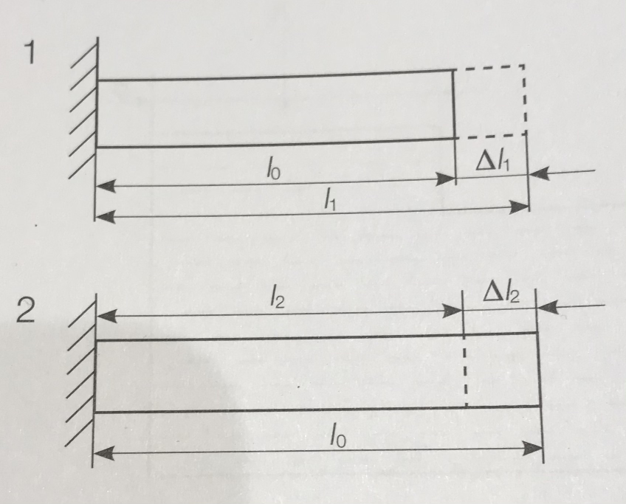
NIČTI GLAVNI ZAKON TERMODINAMIKE
Jeklena tirnica ima pri temperaturi 283 K dolžino 25 m. Kolikšno dolžino ima tirnica:
  poleti pri 40°C
  pozimi pri - 15°C

Slide 2
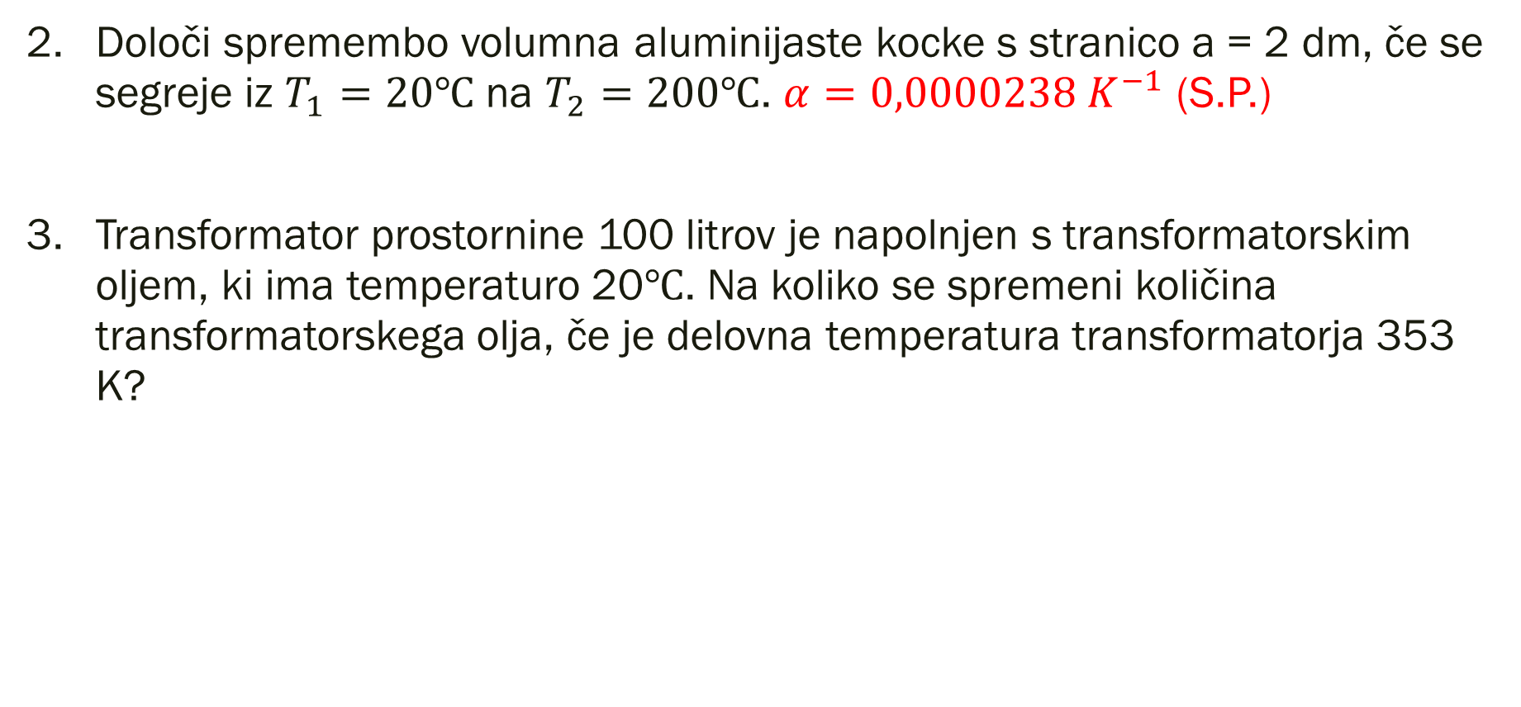
NIČTI GLAVNI ZAKON TERMODINAMIKE
Določi spremembo volumna aluminijaste kocke s stranico a = 2 dm, če se segreje iz $T_{1}=20℃$ na $T_{2}=200℃$. $α=0,0000238 K^{−1}$ (S.P.)
Transformator prostornine 100 litrov je napolnjen s transformatorskim oljem, ki ima temperaturo 20$℃$. Na koliko se spremeni količina transformatorskega olja, če je delovna temperatura transformatorja 353 K?

Slide 3
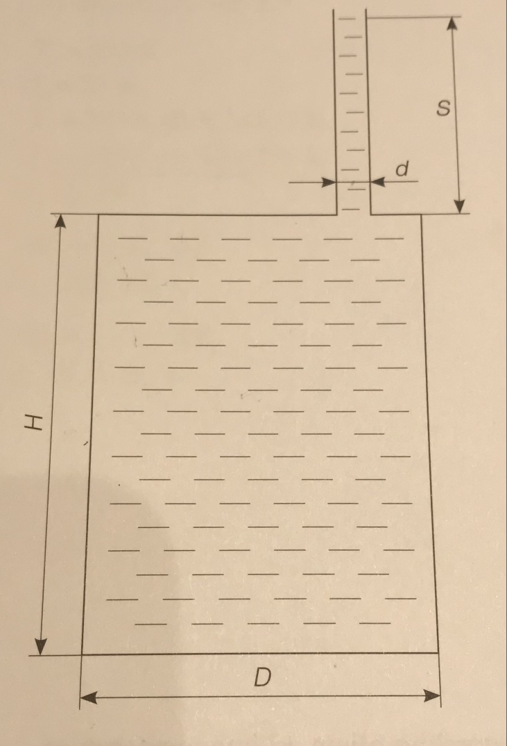

NIČTI GLAVNI ZAKON TERMODINAMIKE
4. Valjasta posoda premera 1 m in višine 1,5 m je napolnjena z vodo. Za koliko se dvigne gladina vode v priključni cevki premera 1 cm, če se voda segreje iz 10,5 na 13$℃$?

